Slide 1
Luật thương mại điện tử 2025
Phan Đức hiếu
Ủy ban kinh tế và tài chính của quốc hội

Slide 2
Lưu ý: Thông tin trong slides này có tính chất gợi mở để tìm hiểu Luật. Đề nghị xem điều khoản cụ thể của luật để trích dẫn và áp dụng

Slide 3
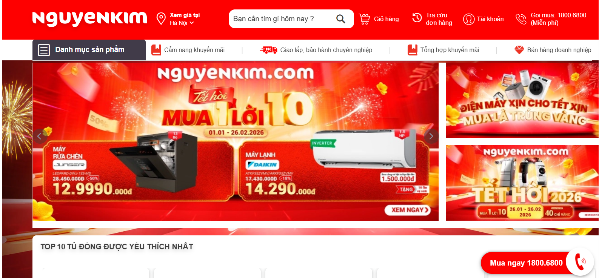
Khái niệm cơ bản
Nền tảng thương mại điện tử
TMĐT kinh doanh trực tiếp
TMĐT trung gian
Mạng xã hội hoạt động TMĐT
TMĐT tích hợp

Slide 4
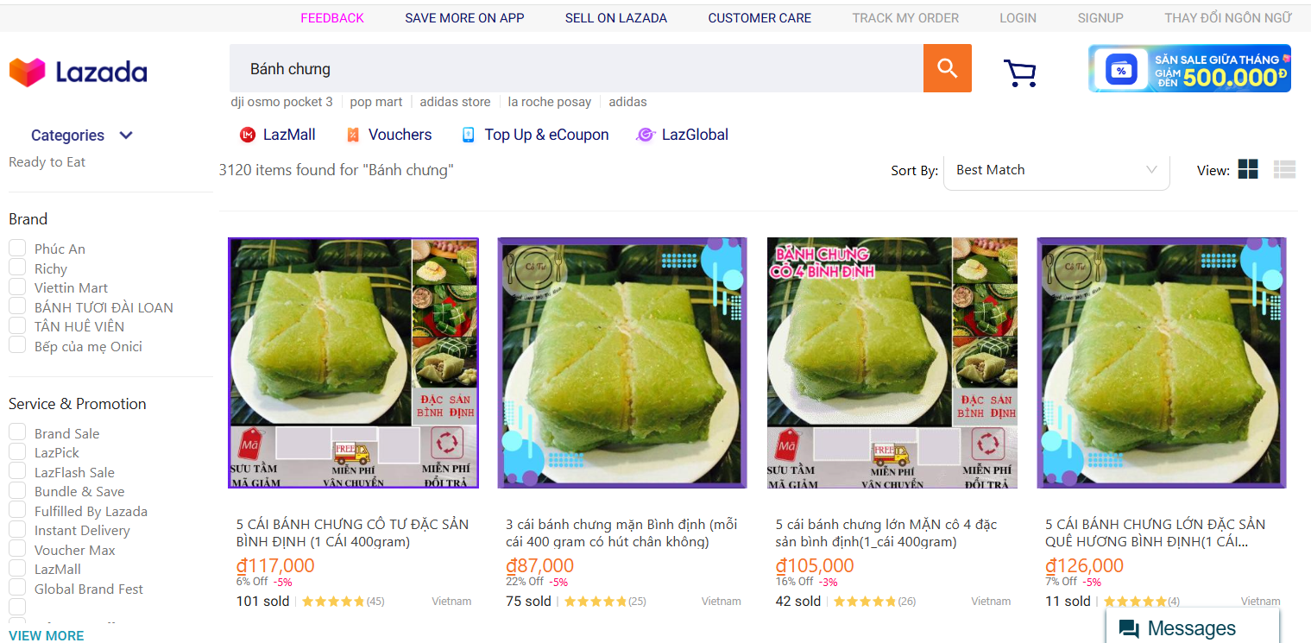
Khái niệm cơ bản
Nền tảng thương mại điện tử
TMĐT kinh doanh trực tiếp
TMĐT trung gian
Mạng xã hội hoạt động TMĐT
TMĐT tích hợp

Slide 5
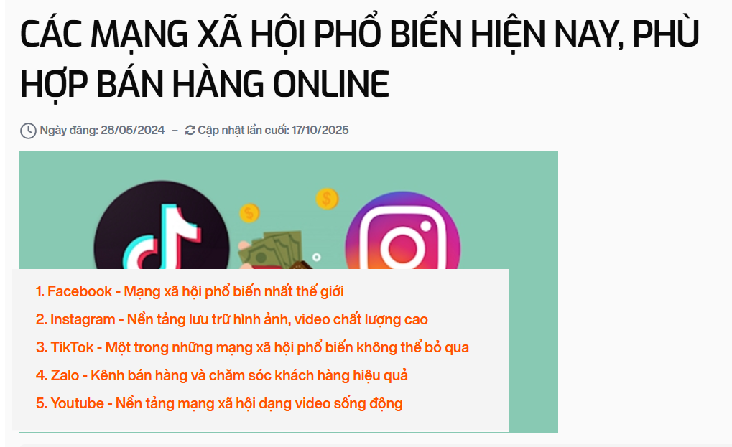
Khái niệm cơ bản
Nền tảng thương mại điện tử
TMĐT kinh doanh trực tiếp
TMĐT trung gian
Mạng xã hội hoạt động TMĐT
TMĐT tích hợp

Slide 6
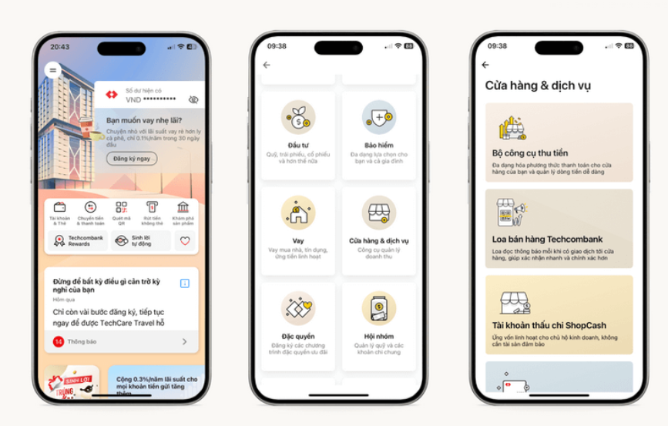
Khái niệm cơ bản
Nền tảng thương mại điện tử
TMĐT kinh doanh trực tiếp
TMĐT trung gian
Mạng xã hội hoạt động TMĐT
TMĐT tích hợp

Slide 7
Cách phân loại các loại nền tảng TMĐT
Nền tảng TMĐT
Một loại Nền tảng TMĐT cụ thể
Chức năng đặt hàng trực tuyến
Chức năng Livestream

Slide 8
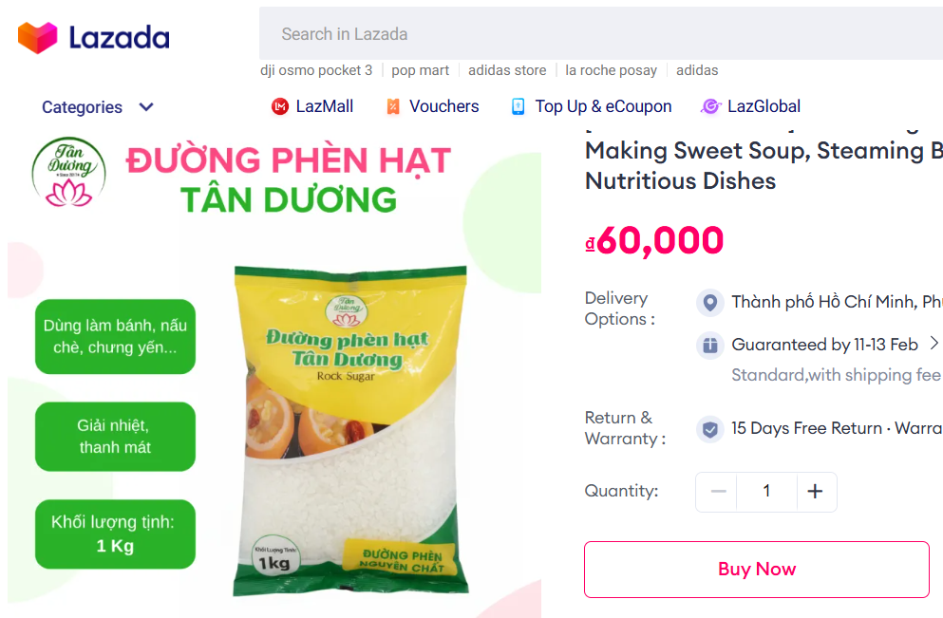
Khái niệm cơ bản Đặt hàng trực tuyến
Chức năng đặt hàng trực tuyến là chức năng của nền tảng thương mại điện tử cho phép thực hiện giao kết hợp đồng điện tử trên nền tảng đó.

Slide 9

Khái niệm cơ bản Livestream bán hàng
Livestream bán hàng

Slide 10
Khái niệm cơ bản
Hoạt động thương mại điện tử
- Là hoạt động thương mại
- Được thực hiện trên môi trường điện tử
- Kinh doanh có điều kiện: quản lý và vận hành nền tảng thương mại điện tử trung gian, mạng xã hội hoạt động thương mại điện tử, nền tảng thương mại điện tử tích hợp; chứng thực hợp đồng điện tử trong thương mại

Slide 11
Khái niệm cơ bản: Nguyên tắc hoạt động thương mại điện tử
Hoạt động thương mại điện tử
Tuân thủ các quy định của Luật này
Quy định khác của pháp luật có liên quan.
Tuân thủ các quy định của pháp luật về dịch vụ, chất lượng sản phẩm, hang hóa, tiêu chuẩn, quy chuẩn kỹ thuật, dữ liệu, an ninh mạng, quảng cáo, thuế, bảo vệ quyền lợi người tiêu dùng, cạnh tranh và

Slide 12
Khái niệm cơ bản Các bên có liên quan hoạt động TMĐT
Nền tảng thương mại điện tử
Chủ quản
Livestream bán hàng
Dịch vụ tiếp thị liên kết
Người bán hàng
Dịch vụ hỗ trợ: thanh toán, logistics

Slide 13
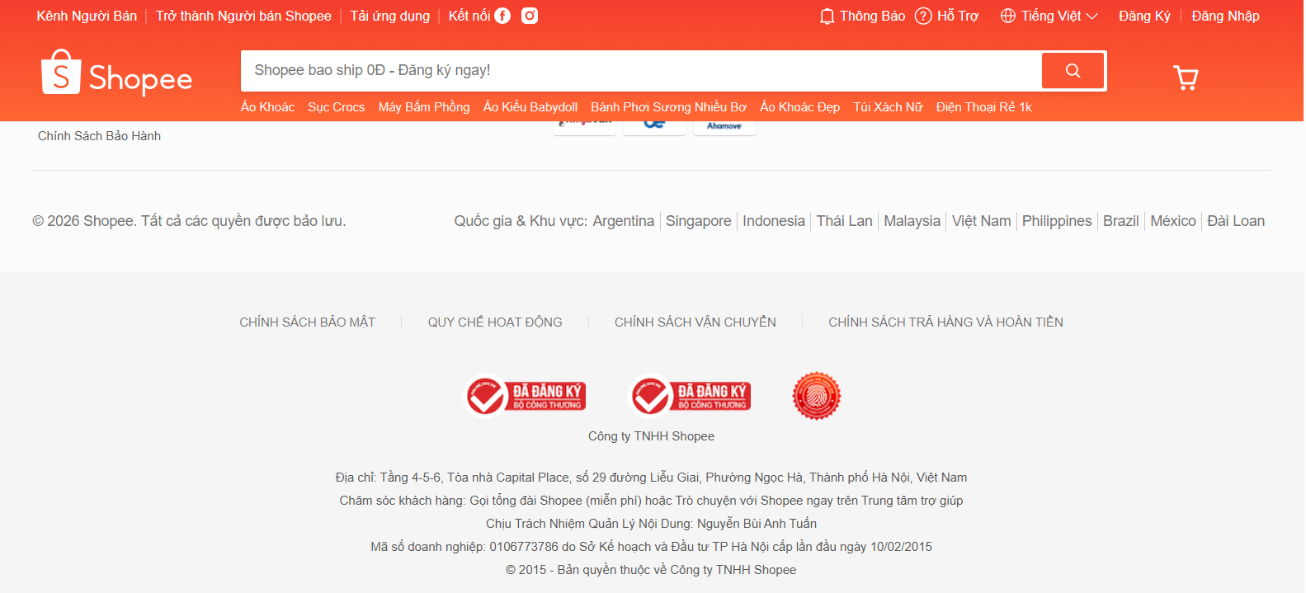
Chủ quản nền tảng TMĐT
Chủ quản nền tảng TMĐT
Là tổ chức, cá nhân chịu trách nhiệm đổi với toàn bộ hoạt động của nền tảng đó.
có quyền quản lý, vận hành
chịu trách nhiệm đổi với toàn bộ hoạt động của nền tảng đó.

Slide 14
Quản lý và vận hành (thành lập nền tảng TMĐT
Chủ quản nền tảng TMĐT kinh doanh trực tiếp
Thông báo với cơ quan nhà nước trước khi vận hành nền tảng

Slide 15
Quản lý và vận hành (thành lập nền tảng TMĐT
Chủ quản nền tảng TMĐT trung gian + mạng xã hội hoạt động thương mại điện tử + nền tảng thương mại điện tử tích hợp
Là pháp nhân thành lập theo quy định pháp luật
Đáp ứng các điều kiện về quản lý và vận hành nền tảng thương mại điện tử
Thực hiện đăng ký với cơ quan nhà nước có thầm quyền

Slide 16
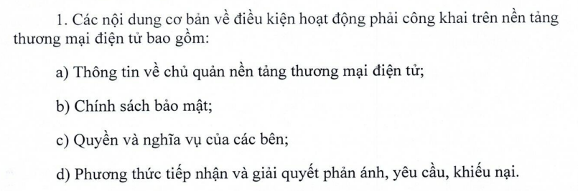
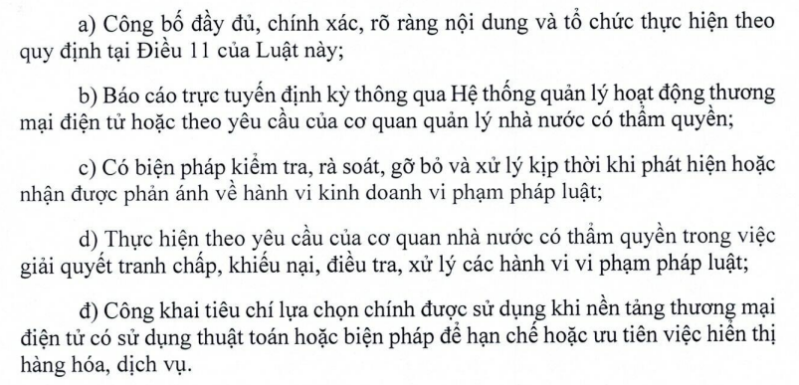
Chủ quản nền tảng TMĐT: Nguyên tắc xác định quyền và trách nhiệm
Trách nhiệm
Trách nhiệm chung – cho các bên có liên quan (Đ.15)
Trách nhiệm: Công khai thông tin + và + trách nhiệm với các bên có liên quan
Trách nhiệm riêng – áp dụng cho từng bên có liên quan và các hình thức nền tảng thương mại điện tử khác nhau
Notes:
Điều 15(1) – trách nhiệm chung

Slide 17
Chủ quản nền tảng TMĐT: Các loại trách nhiệm cơ bản
Chủ quản nền tảng TMĐT kinh doanh trực tiếp
Công khai giấy tờ đáp ứng điều kiện kinh doanh – nếu kinh doanh có điều kiện
Công khai thông tin dịch vụ, chất lượng sản phẩm hàng hóa, thông tin trên nhãn
Lưu giữ thông tin về sản phẩm hàng hóa, dịch vụ ít nhất 01 năm

Slide 18
Chủ quản nền tảng TMĐT: Các loại trách nhiệm cơ bản
Chủ quản nền tảng TMĐT kinh doanh trực tiếp có chức năng đặt hàng trực tuyến
Thêm các nghĩa vụ sau:
Lưu giữ thông tin về hợp đồng từ 1-3 năm (tùy quy mô doanh nghiệp)
Tiếp nhận lại hang hóa, dịch vụ đã cung cấp không đúng như đã công bố
Thu hồi hàng hóa có khuyết tật = công khai, thông báo người mua + thu hồi

Slide 19
Chủ quản nền tảng TMĐT: Các loại trách nhiệm cơ bản
Chủ quản nền tảng TMĐT trung gian
Xác thực điện tử danh tính người bán hàng
Công khai thông tin về người bán hàng: tư cách pháp lý, địa chỉ cư trú (cá nhân) + giấy tờ về đáp ứng điều kiện đầu tư kinh doanh
Kiểm duyệt nội dung thông tin về hàng hóa, dịch vụ khởi tạo bởi người bán trước khi cho phép hiển thị => để phòng hàng giả, lậu, gian….
Lưu giữ thông tin về hàng hóa, dịch vụ = or > 01 năm

Slide 20
Chủ quản nền tảng TMĐT: Các loại trách nhiệm cơ bản
Chủ quản nền tảng TMĐT trung gian có chức năng đặt hàng trực tuyến
Thêm các nghĩa vụ sau:
Tiếp nhận lại hàng hóa, đã cung cấp không đúng như đã công bố, quảng cáo…
Thu hồi hàng hóa có khuyết tật = công khai, thông báo người mua và làm đầu mối tiếp nhận lại hàng hóa (theo thỏa thuận với người bán)
Cung cấp thông tin cho các bên trong quá trình giải quyết phản ánh, khiếu nại, tranh chấp

Slide 21
Chủ quản nền tảng TMĐT: Các loại trách nhiệm cơ bản
Chủ quản nền tảng TMĐT trung gian có chức năng đặt hàng trực tuyến
Thêm các nghĩa vụ sau:
Lưu giữ thông tin về hợp đồng = or > 3 năm;
Tạm ngừng hoặc chấm dứt tài khoản người bán theo yêu cầu cơ quan có thẩm quyền
Hiển thị đầy đủ, chính xác thông tin phản hồi của người mua đ/v sản phẩm, dịch vụ
(Liên đới) Bồi thường thiệt hại cho người mua nếu vi phạm các trách nhiệm của mình

Slide 22
Chủ quản nền tảng TMĐT: Các loại trách nhiệm cơ bản
Chủ quản nền tảng TMĐT trung gian có chức năng đặt hàng trực tuyến là nền tảng số lớn
Thêm các nghĩa vụ sau:
Hệ thống tiếp nhận và giải quyết yêu cầu, khiếu nại trực tuyến
Có hệ thống rà soát, cảnh báo, gỡ bỏ tự động thông tin về hàng hóa, dịch vụ vi phạm pháp luật
Công khai thông tin về dịch vụ thanh toán, trung gian thanh toán, logistaics… ; cho phép người mua lực chọn dịch vụ

Slide 23
Chủ quản nền tảng TMĐT: Các loại trách nhiệm cơ bản
Chủ quản mạng xã hội hoạt động TMĐT có chức năng livestream + đặt hàng trực tuyến
Thêm các nghĩa vụ sau:
Tách bạch nội dung TMĐT gắn với đặt hàng trực tuyến thành chuyên mục riêng trên nền tảng

Slide 24
Chủ quản nền tảng TMĐT: Các loại trách nhiệm cơ bản
Chủ quản mạng xã hội hoạt động TMĐT tích hợp
Thêm các nghĩa vụ sau:
Có cơ chế cho phép người dùng thể hiện sự đồng ý trước mỗi lần truy cập nền tảng được tích hợp

Slide 25
Người bán hàng
Người bán hàng trên TMĐT không có chức năng đặt hàng trực tuyến
Cung cấp thông tin để chủ quản xác thực danh tính
Thông tin về cơ sở kinh doanh = tổ chức, cá nhân
Công khai thông tin về chất lượng hàng hóa, dịch vụ, thông tin bắt buộc trên nhãn
Cung cấp thông tin theo yêu cầu cơ quan có thẩm quyền

Slide 26
Người bán hàng
Người bán hàng trên TMĐT có chức năng đặt hàng trực tuyến
Thêm các trách nhiệm sau
Chỉ sử dụng tài khoản thanh toán của mình trên nền tảng TMĐT
Cung cấp đầy đủ giấy tờ về điều kiện đầu tư kinh doanh
Hàng hóa có khuyết tật: cung cấp thông tin cho chủ quản nền tảng để công khai + thu hồi, xử lý hàng hóa

Slide 27
Livestream bán hàng
Livestream bán hàng
Phát trực tiếp và trực tuyến trên nền tảng TMĐT
Cho phép đặt hàng trực tuyến
Người livestream bán hàng: cá nhân trực tiếp xuất hiện trên nền tảng TMĐT để livestream
Âm thanh, hình ảnh nhằm giới thiệu về hàng hóa và dịch vụ

Slide 28
Livestream bán hàng
Chủ quản nền tảng TMĐT
Xây dựng và công khai quy chế hoạt động livestream bán hàng
Có công cụ cho phép hiện thị nội dung cảnh báo nguy cơ ảnh hưởng đến sức khỏe, mất an toàn … của sản phẩm
Thực hiện xác thực điện tử danh tính của người livestream bán hàng
Cơ chế tiếp nhận, giải quyết phản ánh, yêu cầu, khiếu nại của người xem livestream

Slide 29
Livestream bán hàng
Chủ quản nền tảng TMĐT
Yêu cầu người bán cung cấp Văn bản xác nhận nội dung quảng cáo
Lưu trữ thông tin và đảm bảo khả năng truy cập thông tin trong 1 năm
Dừng phát hoặc gỡ bỏ thông tin hiển thị , đường dẫn ngay khi phát hiện ‘nội dung không phù hợp’ hoặc theo yêu cầu

Slide 30
Livestream bán hàng
Người bán hàng
Cung cấp đầy đủ giấy tờ về hoạt động kinh doanh và chất lượng hàng hóa, dịch vụ
Dừng hợp tác, dừng phát, gỡ bỏ thông tin khi phát hiện hoặc theo yêu cầu (về hành vi vi phạm pháp luật – Đ.22(6)
Văn bản xác nhận nội dung quảng cáo (trường hợp yêu cầu phải có)

Slide 31
Livestream bán hàng
Người livestream bán hàng
Cung cấp thông tin cho Chủ quản nền tảng TMĐT
Thực hiện đúng quy chế livestream bán hàng
Từ chối hợp tác nếu người bán không cung cấp đầy đủ thông tin theo luật này
Không được thông tin gian dối, thông tin gây nhầm lẫn về công dụng sản phẩm, xuất xứ…

Slide 32
Livestream bán hàng
Người livestream bán hàng
Thực hiện đúng nội dung văn bản quảng cáo
Không sử dụng hình ảnh, ngôn ngữ, trang phục, hành vi trái đạo đức xã hội, thuần phong, mĩ tục
Dừng hợp tác, gỡ bỏ thông tin khi phát hiện hành vi vi phạm pháp luật hoặc theo yêu cầu cơ quan có thẩm quyền

Slide 33
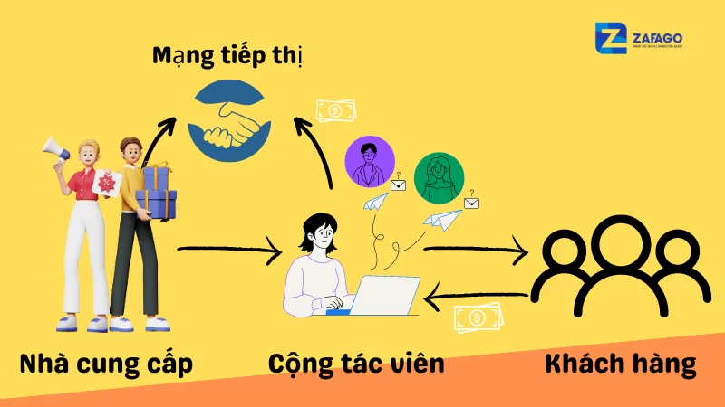
Dịch vụ tiếp thị, liên kết
Tiếp thị, liên kết
Quảng cáo hàng hóa, dịch vụ
Thông qua đường dẫn truy cập, mã giới thiệu hoặc cách khác tương tự được liên kết với nền tảng TMĐT
Người mua có thể thực hiện mua hàng qua đường dẫn, mã truy cập này

Slide 34
Dịch vụ tiếp thị, liên kết Trách nhiệm
Tổ chức/cá nhân tiếp thị, liên kết
Xác thực danh tính của người tiếp thị/liên kết và xác thực điện tử trước khi trước khi cho phép thực hiện tiếp thị, liên kết
Từ chối làm dịch vụ cho các hàng hóa: cấm, kinh doanh đa cấp không có giấy phép, hoặc đã bị công khai là vi phạm pháp luật
Gỡ bỏ đường dẫn, mã = nếu phát hiện hàng hóa vi phạm pháp luật; gỡ bỏ và cung cấp thông tin theo yêu cầu cq có thẩm quyền

Slide 35
Dịch vụ tiếp thị, liên kết Trách nhiệm
Người thực hiện tiếp thị, liên kết
Cung cấp thông tin cho tổ chức cung cấp dịch vụ TTLK để xác thực danh tính
Từ chối thực hiện trên nền tảng số đã được thông báo vi phạm… ; nền tảng đa phương thức không giấy phép
Gỡ bỏ liên kết đ/v hàng hóa vi phạm pháp luật và/hoặc gỡ bỏ và cung cấp thông tin theo yêu cầu của cơ quan có thẩm quyền

Slide 36
Nền tảng TMĐT nước ngoài hoạt động tại Việt nam
Nền tảng TMĐT nước ngoài
Có cơ chế hiển thị ngôn ngữ tiếng Việt hoặc sử dụng tên miền ‘.vn” hoặc đạt ngưỡng giao dịch với người mua Việt nam = bao gồm các loại sau
(1) Nền tảng TMĐT trực tiếp có chức năng đặt hàng trực tuyến
(2) Nền tảng TMĐT trung gian & mạng xã hội không có chức năng đặt hàng trực tuyến
(3) Nền tảng TMĐT trung gian + mạng xã hội hoạt động TMĐT có chức năng đặt hàng trực tuyến

Slide 37
Nền tảng TMĐT nước ngoài hoạt động tại Việt nam
Nền tảng TMĐT nước ngoài
Có cơ chế hiển thị ngôn ngữ tiếng Việt hoặc sử dụng tên miền ‘.vn” hoặc đạt ngưỡng giao dịch với người mua Việt nam
Phải thành lập pháp nhân, chỉ định đại diện ủy quyền tại Việt nam, ký quỹ => tùy theo từng loại nền tảng TMĐT
Thực hiện thủ tục đăng ký với cơ quan nhà nước có thẩm quyền

Slide 38
Nền tảng TMĐT nước ngoài hoạt động tại Việt nam
Chỉ định đại diện ủy quyền tại Việt nam
Thành lập pháp nhân = Nền tảng TMĐT trung gian + mạng xã hội hoạt động TMĐT có chức năng đặt hàng trực tuyến
Chỉ định pháp nhân Việt nam làm đại diện = Nền tảng TMĐT trực tiếp có chức năng đặt hàng trực tuyến + trường hợp phải thành lập pháp nhân nhưng được miễn trừ theo điều ước đã ký
Chỉ định một đại diện ủy quyền = Nền tảng TMĐT trung gian & mạng xã hội không có chức năng đặt hàng trực tuyến

Slide 39
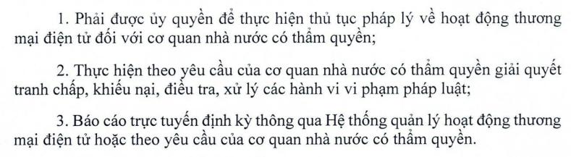
Nền tảng TMĐT nước ngoài hoạt động tại Việt nam
Trách nhiệm của Đại diện ủy quyền tại Việt nam

Slide 40
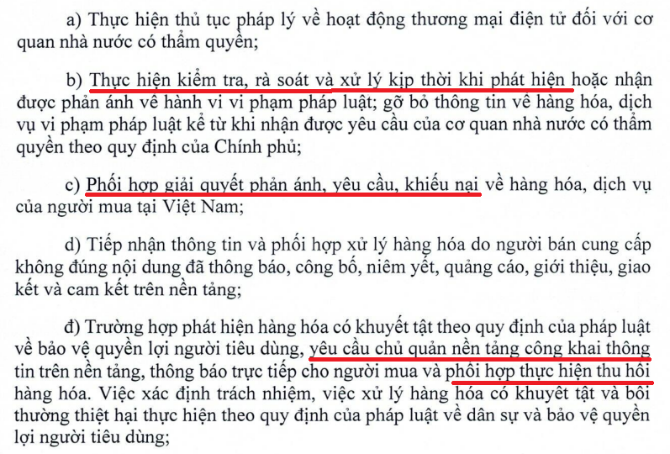
Nền tảng TMĐT nước ngoài hoạt động tại Việt nam
Trách nhiệm của Pháp nhận được ủy quyền
Được ủy quyền để trực tiếp thực hiện một số trách nhiệm của Chủ quản nền tảng TMĐT

Slide 41
Dịch vụ hỗ trợ TMĐT
Dịch vụ hỗ trợ TMĐT
Tổ chức cung cấp dịch vụ hạ tầng kỹ thuật hỗ trợ thương mại điện tử
Tổ chức cung cấp dịch vụ logistics hỗ trợ thương mại điện tử
Tổ chức cung cấp dịch vụ chứng thực hợp đồng điện tử trong thương mại
Tổ chức cung ứng dịch vụ thanh toán, dịch vụ trung gian thanh toán hỗ trợ thương mại điện tử

Slide 42
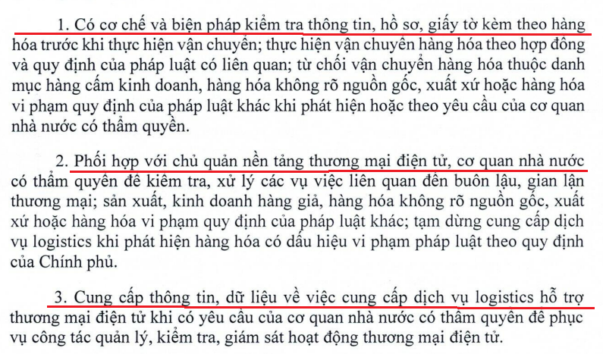
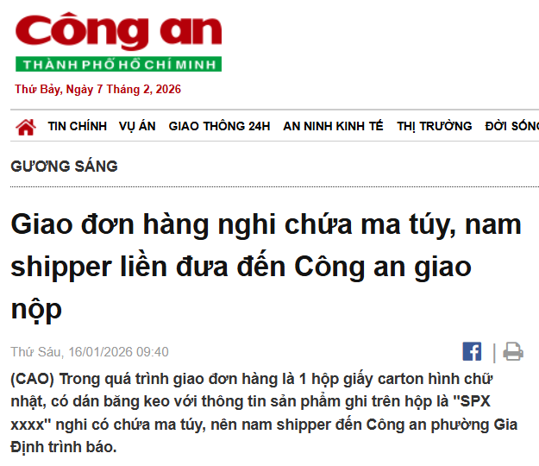
Dịch vụ hỗ trợ TMĐT
Dịch vụ logistics

Slide 43
Dịch vụ hỗ trợ TMĐT
Dịch vụ chứng thực hợp đồng điện tử trong thương mại
Là ngành nghề đầu tư kinh doanh có điều kiện
Đáp ứng Điều kiện kinh doanh dịch vụ tin cậy theo quy định của pháp luật về giao dịch điện tử;
Có giải pháp đồng bộ, kết nối, xác thực dữ liệu về hợp đồng điện tử trong thương mại theo thời gian thực.

Slide 44
Chính sách phát triển TMĐT
Chính sách cơ bản của Nhà nước
Chính phủ quy định ngày thương mại điện tử quốc gia!
Chính sách hỗ trợ đặc thù cho đối tượng: Hộ kinh doanh, cá nhân khởi nghiệp, HTX, DNNVV do phụ nữ làm chủ /sử dụng lao động khuyêt tật, đồng bào dân tộc thiểu số
Cách loại chính sách: chi phí kết nối hạ tầng, thiết lập gian hàng, đào tạo – tập huấn, thực hiện TTHC, xây dựng mô hình thí điểm về TMĐT

Slide 45
Trân trọng cám ơn

